Slide 1

山东章丘明水绣江小学
郑丰蕊

Slide 2
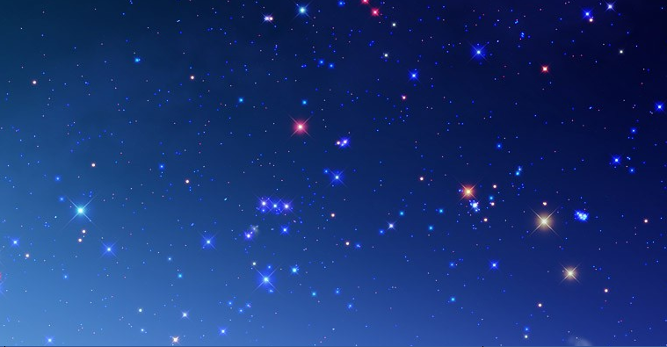


Slide 3
夏日的夜空，
有条闪闪的银河。
银河，银河，
请你告诉我，
你离我们有多远，
为什么大家都叫你“河”？
银河，银河，
请你告诉我，
你那里有没有长胡子的小虾，
有没有穿硬壳衣服的田螺？
问银河
银河，银河，
请你告诉我，
你那里有没有春夏秋冬，
有没有日出日落？
银河，银河，
请你告诉我，
你什么时候向我们发出邀请，
让我们乘着飞船到你那里做客？
银河，银河，
你能不能告诉我？

Slide 4

离 夏 硬
乘 胡 虾
秋 壳 客
硬壳 乘着 春夏秋冬

Slide 5
1
2
3
4

Slide 6
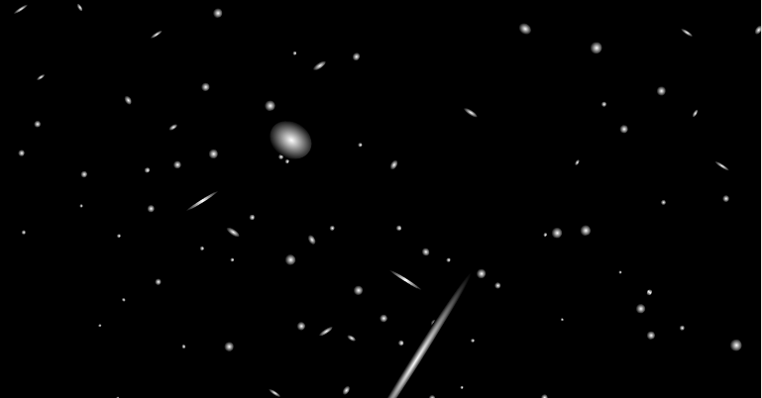
夏日的星空，
有条闪闪的银河。
银河，银河，
请你告诉我，
你离我们有多远，
为什么大家都叫你“河”？

Slide 7
银河，银河，
请你告诉我，
你那里有没有长胡子的小虾，
有没有穿硬壳衣服的田螺？

Slide 8
银河，银河，
请你告诉我，
你那里有没有春夏秋冬，
有没有日出日落？

Slide 9
银河，银河，
请你告诉我，
你什么时候向我们发出邀请，
让我们乘着飞船到你那里做客？
银河，银河，
你能不能告诉我？

Slide 10

夏日的星空，
有条闪闪的银河。
银河，银河，
请你告诉我，
你离我们有多远，
为什么大家都叫你“河”？
银河，银河，
请你告诉我，
你那里有没有长胡子的小虾，
有没有穿硬壳衣服的田螺？
问银河
银河，银河，
请你告诉我，
你那里有没有春夏秋冬，
有没有日出日落？
银河，银河，
请你告诉我，
你什么时候向我们发出邀请，
让我们乘着飞船到你那里做客？
银河，银河，
你能不能告诉我？

Slide 11
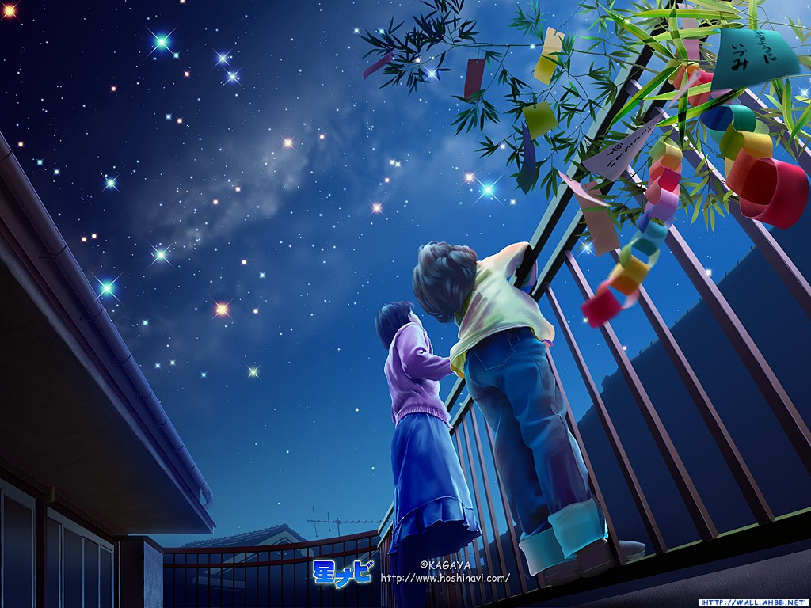

Slide 12

比比谁聪明！
银河，银河，
请你告诉我，
你_________________?

